Slide 1
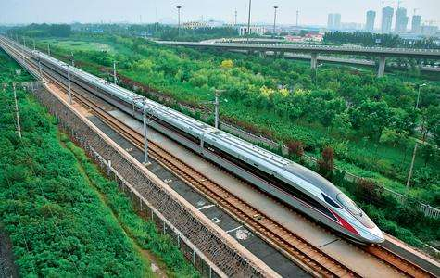
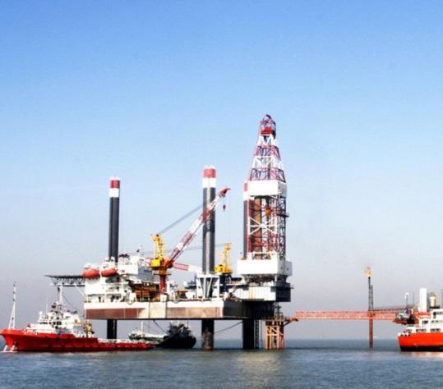


进度管理实验课程设计
——进度监控
上海普华科技发展股份有限公司

Slide 2
目录
01
进度监控实验课程介绍
02
学生实验练习操作指引

Slide 3
01
实验课程介绍

Slide 4
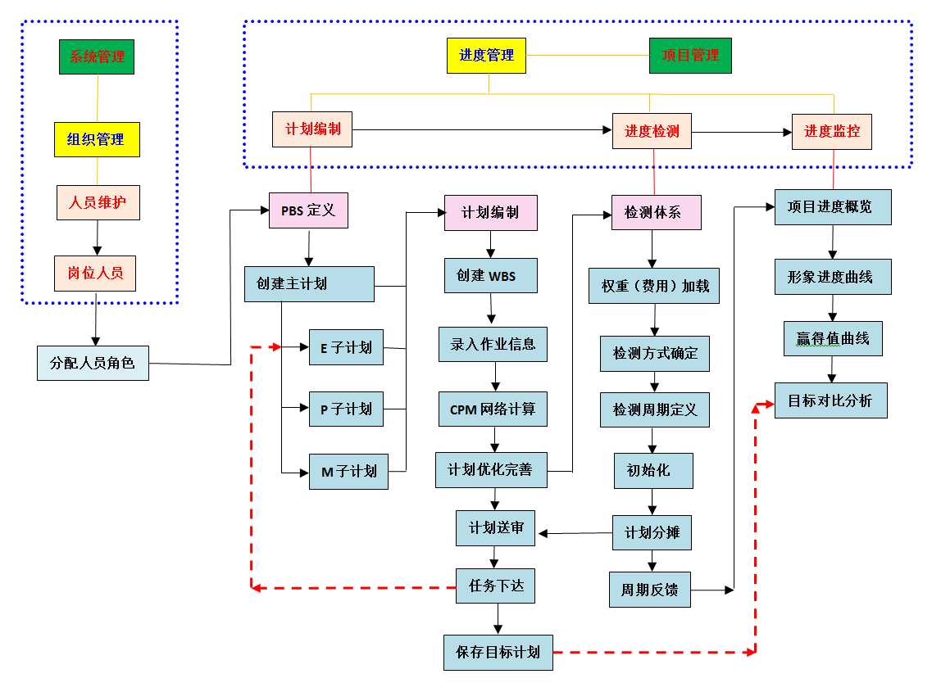
进度检测实验操作流程
本次实验内容

Slide 5
课程目的
熟悉项目进度监控各类图表的样式及其所反映的信息（对比实际进展与目标计划之间的差异）：
项目进度概览——宏观展示整个项目的总体进展偏差程度；
形象进度曲线——按照投资预算比例的口径，反映整个项目的总体偏差程度；
赢得值曲线——从投资预算数值的口径，展示整个项目总体偏差程度；
目标对比分析——展示各项作业实际工期以及开始和结束日期的偏差；
作业状态查询——是一种交互式的搜索工具，可以按照需要查询相关信息。
根据偏差信息，判断并分析引起偏差的原因，提出预防和纠偏措施。
讨论和总结

Slide 6
实验情境介绍
以一个制造企业新产品研发的项目为案例，采取四人小组分工协作的形式，共同完成项目进度监控管理工作：
基于实际进展反馈数据，对照各类统计图表，找出进展偏差点和偏差程度；
分析引起偏差的原因，找出后续预防或纠偏的对策；
产品经理负责主计划的进度监控，设计/采购/生产经理分别负责设计/采购/生产子计划的进度监控。

Slide 7
实验估计时间
上机操作——大约60分钟
项目进度概览（包括生成图表并进行偏差分析）——约10分钟
形象进度曲线（包括生成图表并进行偏差分析）——约10分钟
赢得值曲线（包括生成图表并进行偏差分析）——约10分钟
目标对比分析（包括生成图表并进行偏差分析）——约10分钟
作业状态查询——约5分钟
形成项目总体进展报告——约15分钟
主计划与子计划由不同的责任人负责，可以同时进行。
总结点评 ——约20分钟

Slide 8
02
学生实验练习操作指引

Slide 9
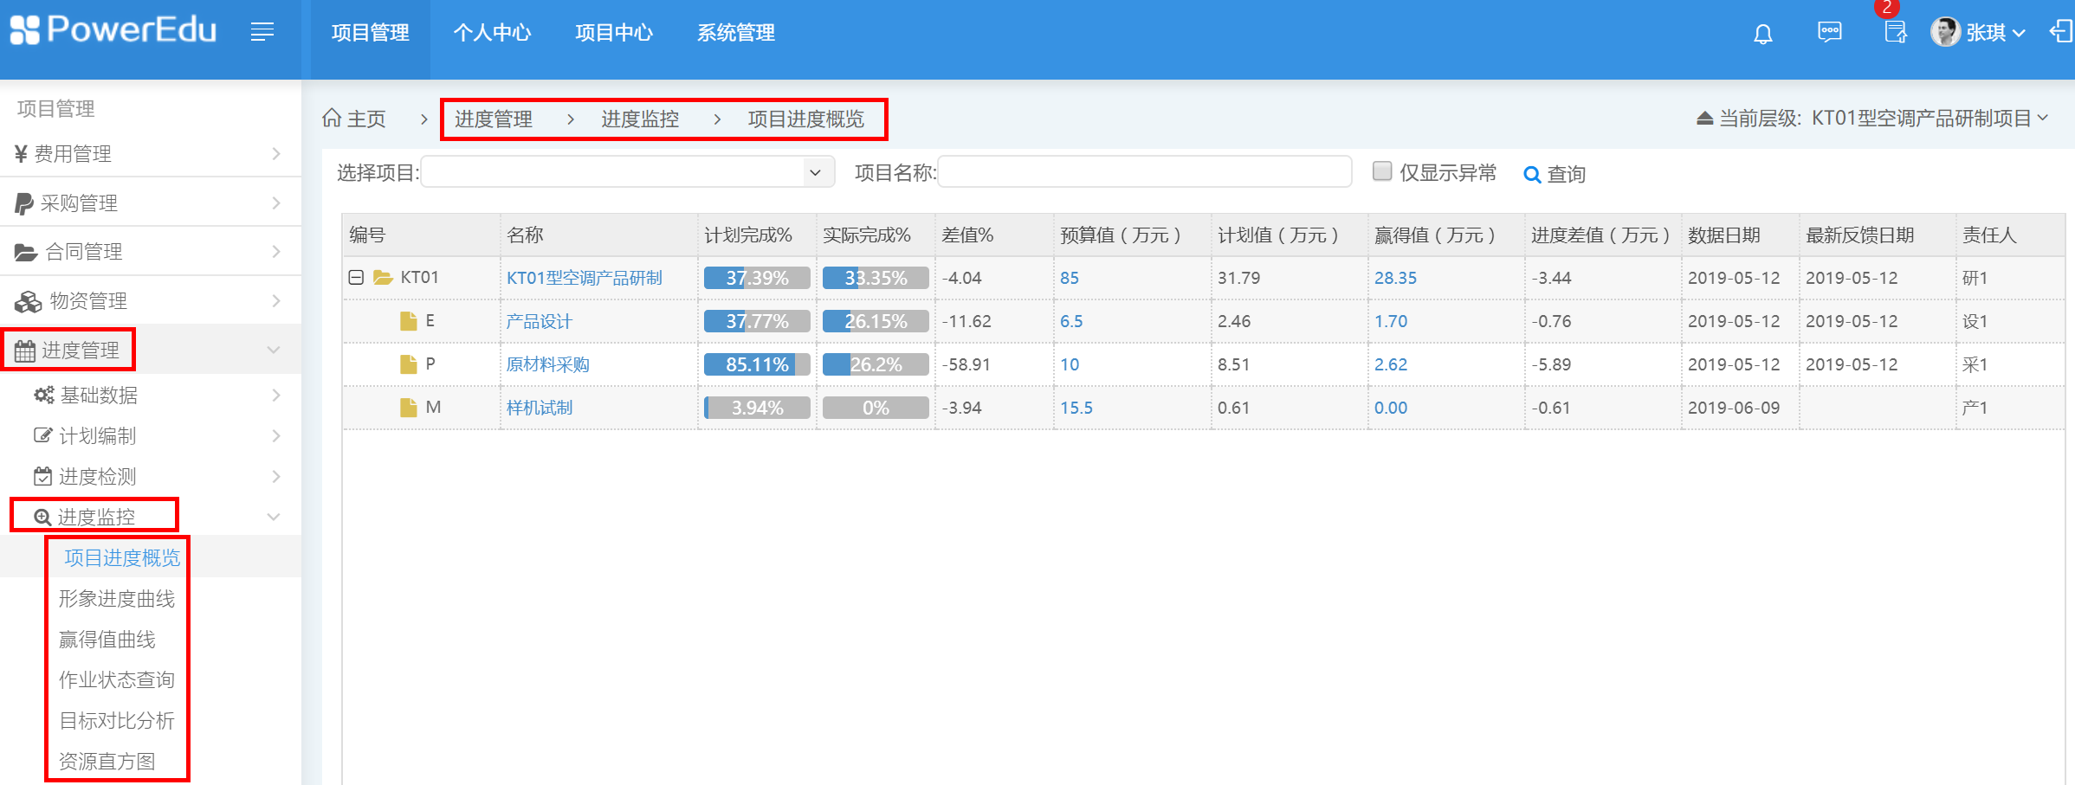
定位“进度监控”功能模块
学员登录、进入系统后，按下图所示，依次选择“项目管理”、“进度管理”、“进度监控” ，开始本课程的练习。
“计划监控” ，也是按主计划、子计划分别进行，两者的操作方法也基本一致。

Slide 10
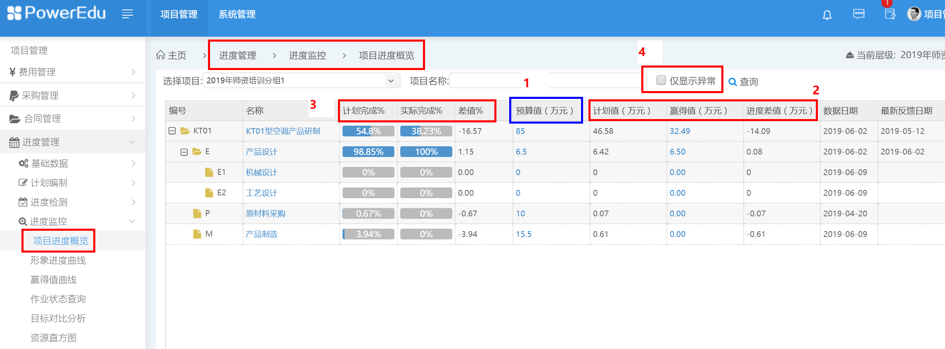
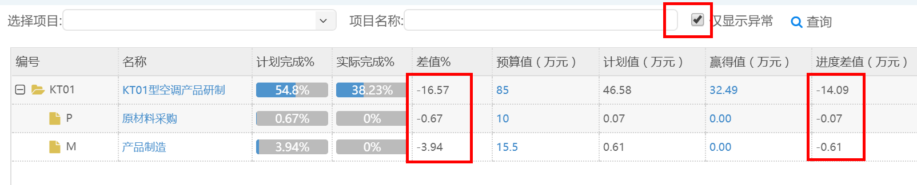
进度监控
进度监控模块，是根据“进度检测”模块中反馈的进展数据，通过几种常用的进展报告图表，为项目组掌握、分析项目实际进展状态并采取预防和纠偏措施提供便利。
1. 项目进度概览
图四十
上图四十显示了汇总到项目级的进度状态，其中：
“1”处“预算值”为在检测体系子模块加载的项目预算总费用；
“2”处为截止到检测周期的计划值（PV，BCWS）和赢得值（EV，BCWP），“进度差值” 即CV=EV-PV；
“3”处为按预算值计算的进展百分比，以“2”处数据除以“1” ；
“4”处留有“仅显示异常”按钮，勾选后，下方只显示偏差为负值的信息。对存在进度偏差的内容，需要分析并查找原因，进而采取有效补救措施。

Slide 11
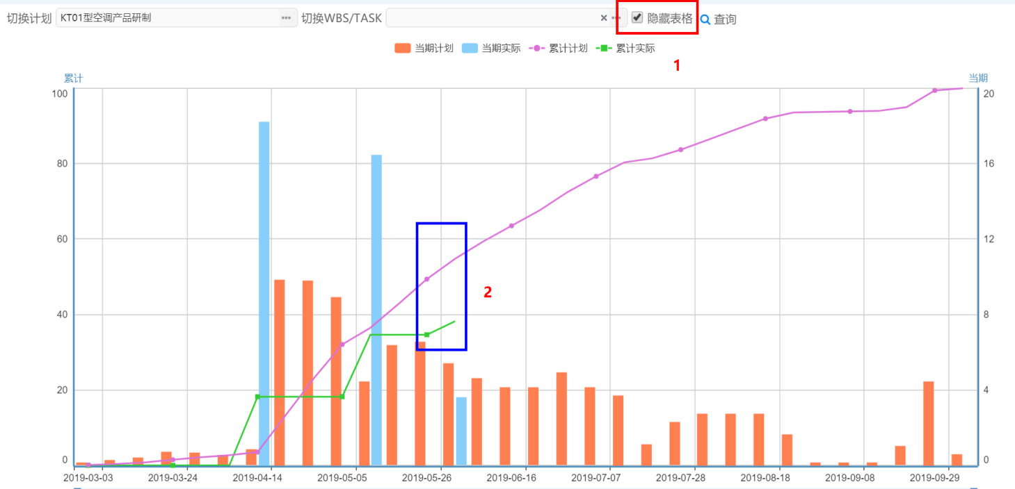
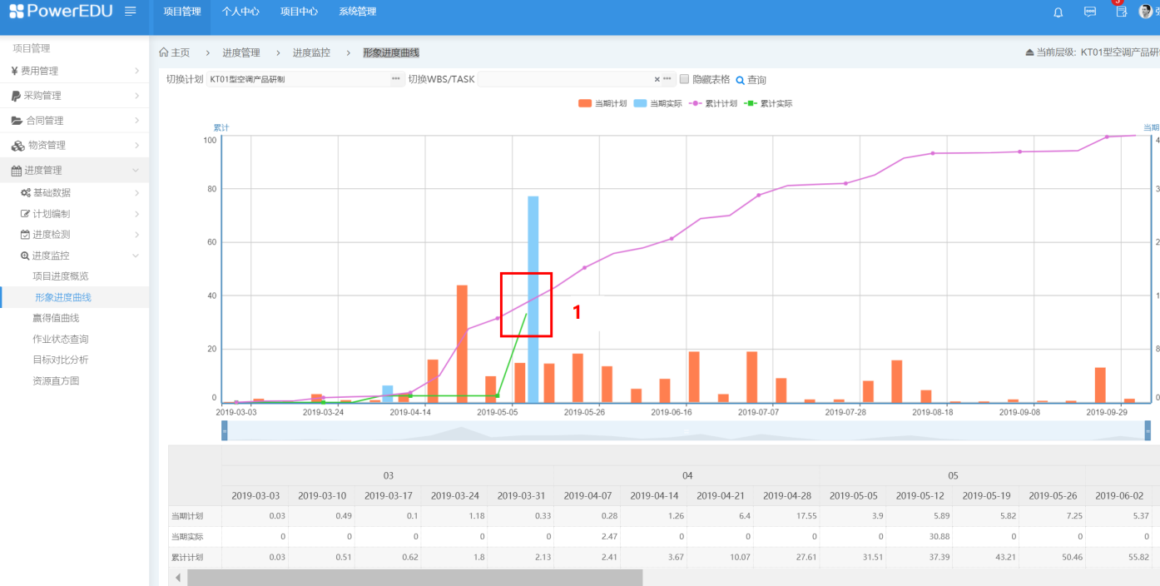
进度监控
2. 形象进度曲线（下图四十一）
形象进度，以百分比形式展示工作进展；
直方图显示各检测周期值，曲线显示累计值；
根据图中“2”处实际值与计划值的相对位置，可以很直观地判断出项目进展是乐观还是异常；
图中“1”处有“隐藏表格”按钮，勾选后可看到如右图四十二所示的上图下表，否则只能显示下图所示的图形。
3. 赢得值曲线（下图四十二）
类似于左侧“形象进度曲线”；
区别在于，形象进度显示进展百分比，而赢得值则以预算费用值的口径显示进展数据。
图四十二
图四十一

Slide 12
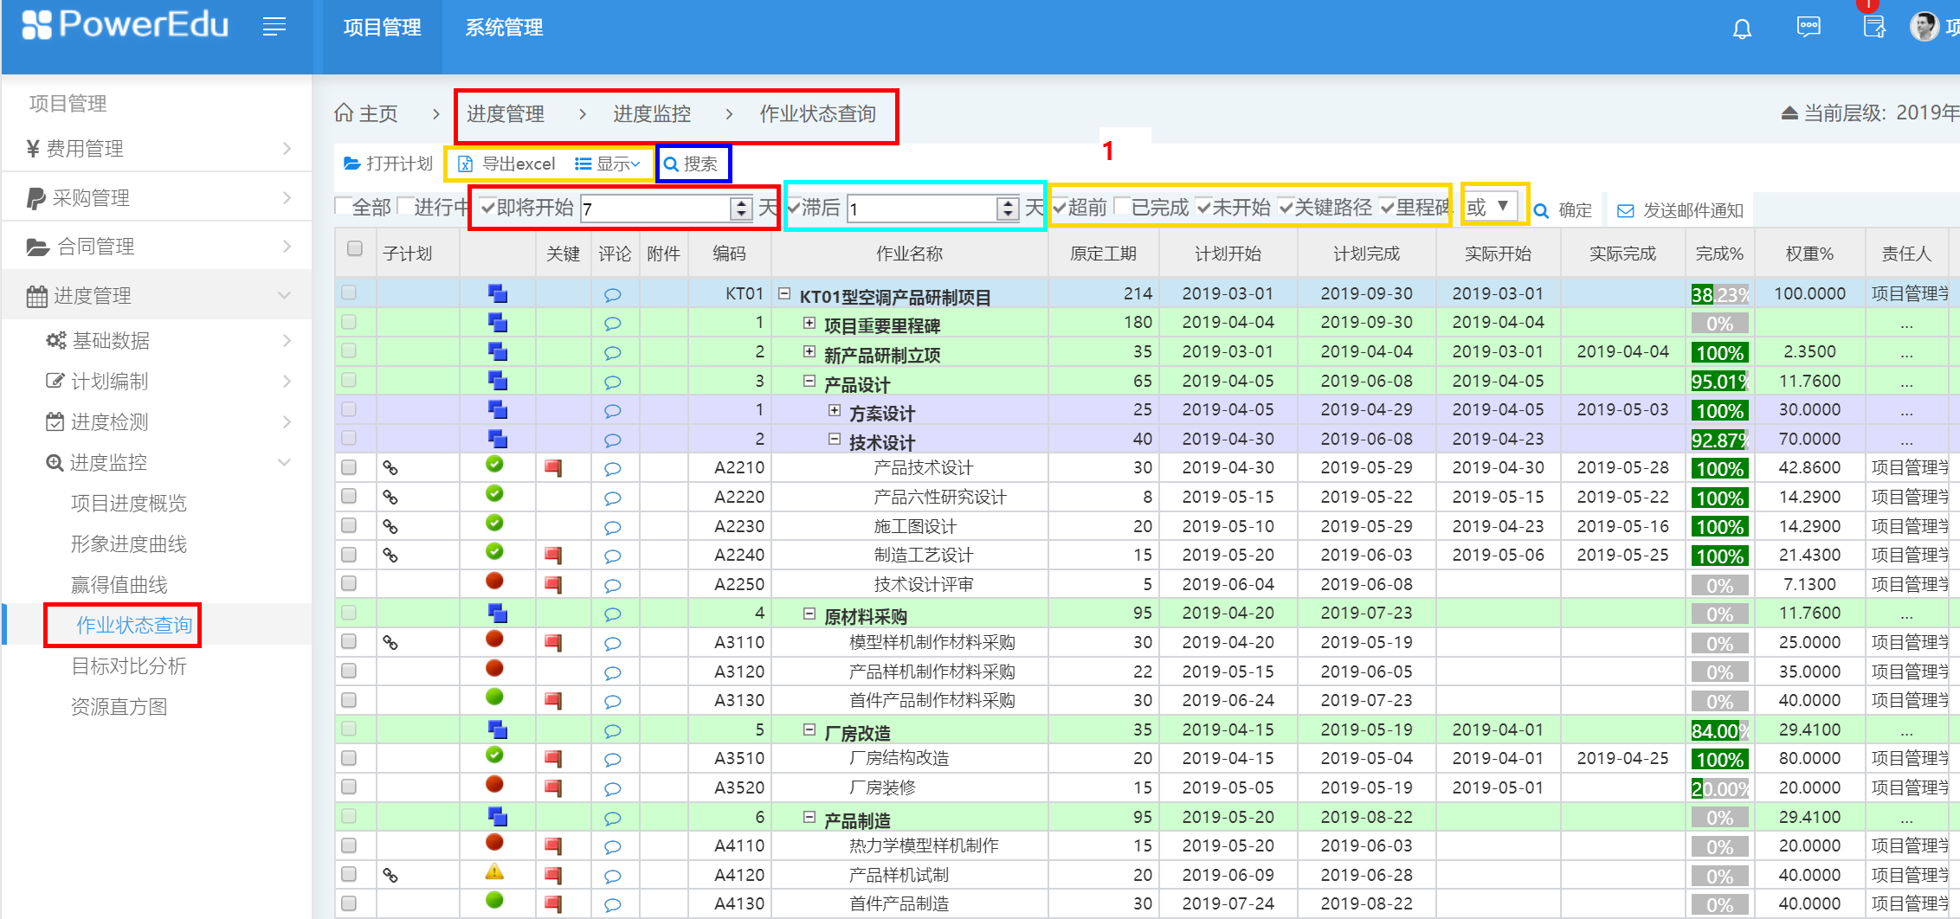
进度监控
4. 作业状态查询
作业状态查询，其实是一个互动式的报表工具，可以按照需要查询符合条件的相关作业的进展信息；
下图四十三中“1”处有很多个不同颜色框示的选择条件，可以任意选择或组合使用，为使用者提供了极大便利。
图四十三

Slide 13
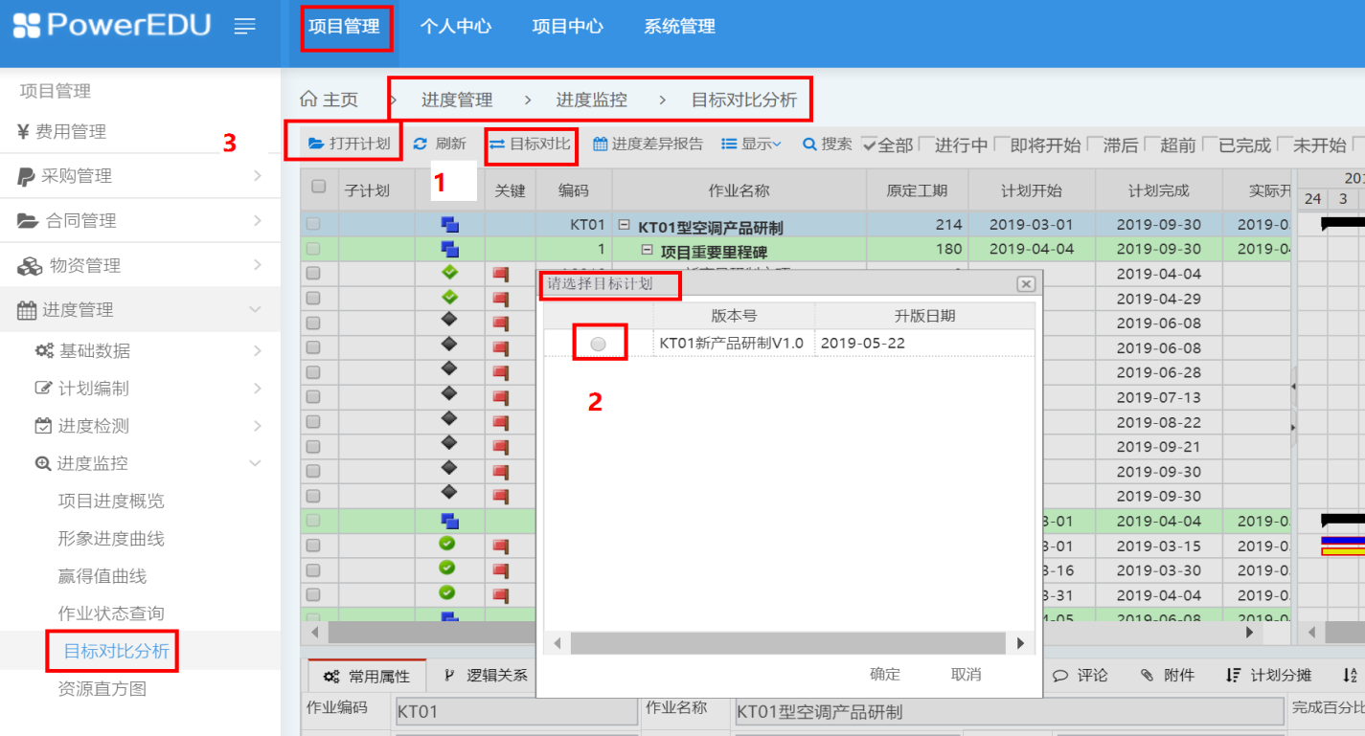
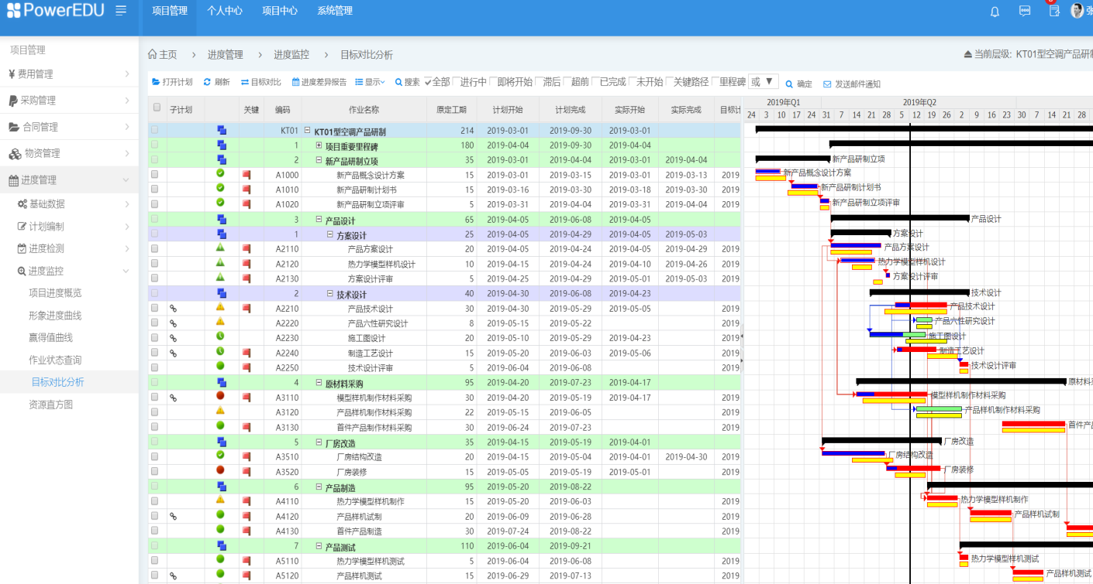
进度监控
5. 目标对比分析
按下图四十四所示，点击“3”处“打开计划”，在打开当前文件后，点击“1”处“目标对比”，在弹出的窗口中，在“2”处勾选拟作为对比的目标计划（备选的目标计划，已在前述“保存目标计划”中保存）。
通过与目标计划的对比，可以很直观地看出每道作业的进展偏差，见图四十五。
图四十四
图四十五

Slide 14
进度监控
进度监控模块，所展示的几种常用的数据图表，从不同视角展示了项目进展的状态：
与目标计划相对比，当前进展是提前还是滞后？偏差的程度有多大？
对存在的偏差，可以准确地追溯到是哪些作业引起的，每道作业具体的偏差原因和偏差程度：
对比目标计划的起止时间，判断当前工作是否按时启动，提前或滞后的程度有多大？
对有实际进展的作业，对比当前进展与目标计划预期值的偏差，以判断实际工作强度是否存在问题？
依据这些数据和信息，项目管理者能很准确地判断出：
存在问题的是哪些作业或工作环节；
是起止时间的问题还是工作强度的问题；
如未按计划启动，是外界条件导致的滞后还是内部原因引起的？是偶然因素还是团队普遍性的问题？
虽然按时启动、但进展不足，是出现了特殊情况？是团队自身努力不够？还是原计划过于乐观或资源不足？
有了这些素材，项目管理者在制订预防或纠偏措施时，才能有的放矢，这也正是项目管理软件的用途和优势所在。

